Slide 1
Dermatite atopique
Faculté de Pharmacie Février 2021
Cecile Tribouillard
Magali Bourrel Bouttaz

Slide 2
Dermatite atopique : le plan
1/ rappel sur la D.A.
2/ agir : les facteurs déclenchant et la crise
3/ expliquer : répondre aux questions

Slide 3
Eczéma : une grande famille
Eczéma atopique = Dermatite atopique
Eczéma allergique
Eczéma irritatif
Et des tas d’autres…

Slide 4
Rappel : physiopathologie
Maladie cutanée épigénétique
Inflammatoire , chronique évoluant par crises
Porte d’entrée de la marche atopique

Slide 5
Rappel : physiopathologie
Maladie cutanée épigénétique
Inflammatoire , chronique évoluant par crises
Porte d’entrée de la marche atopique

Slide 6
Rappel : physiopathologie
Maladie cutanée épigénétique
Inflammatoire , chronique évoluant par crises
Porte d’entrée de la marche atopique

Slide 7
Rappel : physiopathologie
Maladie cutanée épigénétique
Inflammatoire , chronique évoluant par crises
Porte d’entrée de la marche atopique

Slide 8
Rappel : physiopathologie
Maladie cutanée épigénétique
Inflammatoire , chronique évoluant par crises
Porte d’entrée de la marche atopique

Slide 9
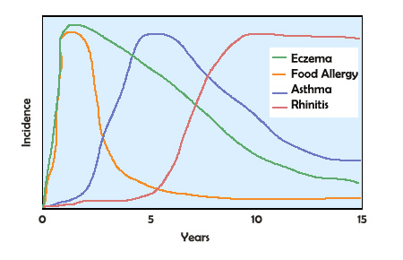
Agir : La marche de l’atopie

Slide 10
Conséquences
Il y a UNE cause et DES facteurs déclenchant
Le bilan allergique ne sert à rien
Traiter la DA aura un impact sur la marche de l’atopie
Comment s’y prendre

Slide 11
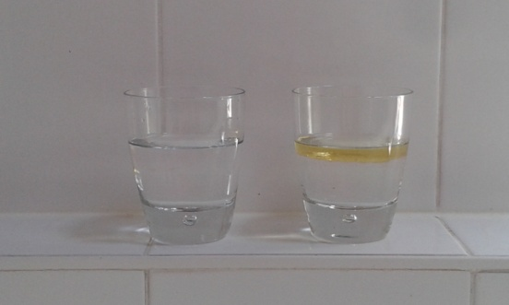
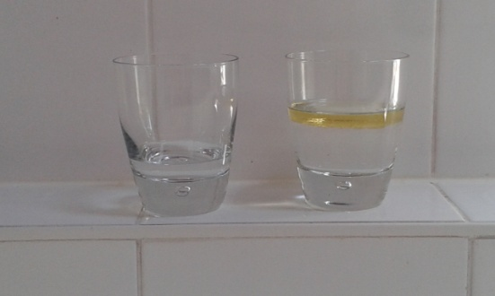
Quelle est LA cause?

Slide 12
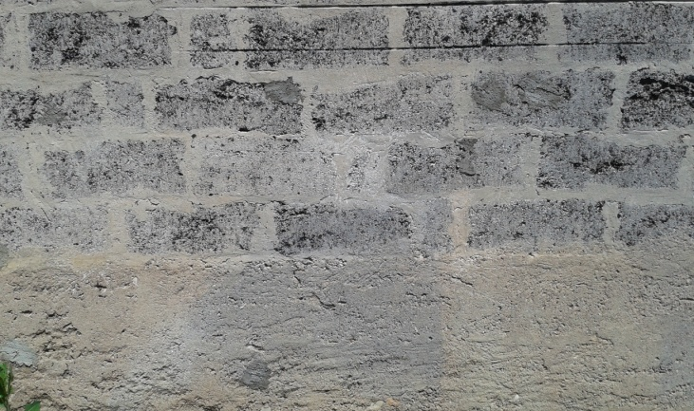
Rappel : La peau manque de gras

Slide 13
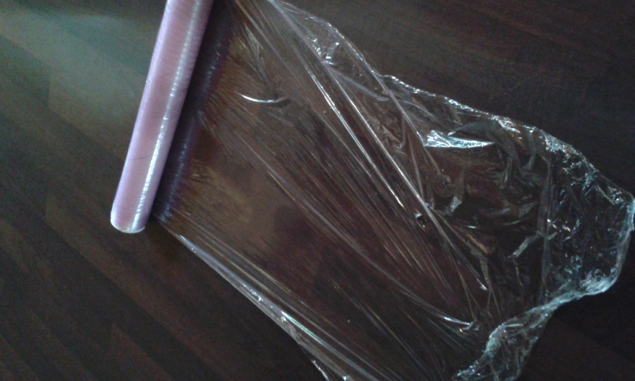
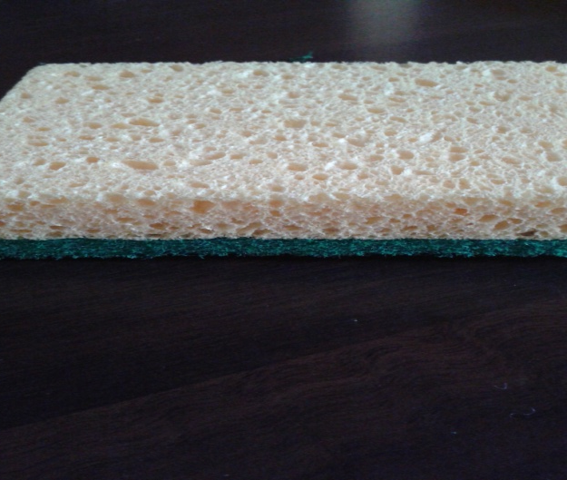
Rappel : la peau atopique est trouée

Slide 14
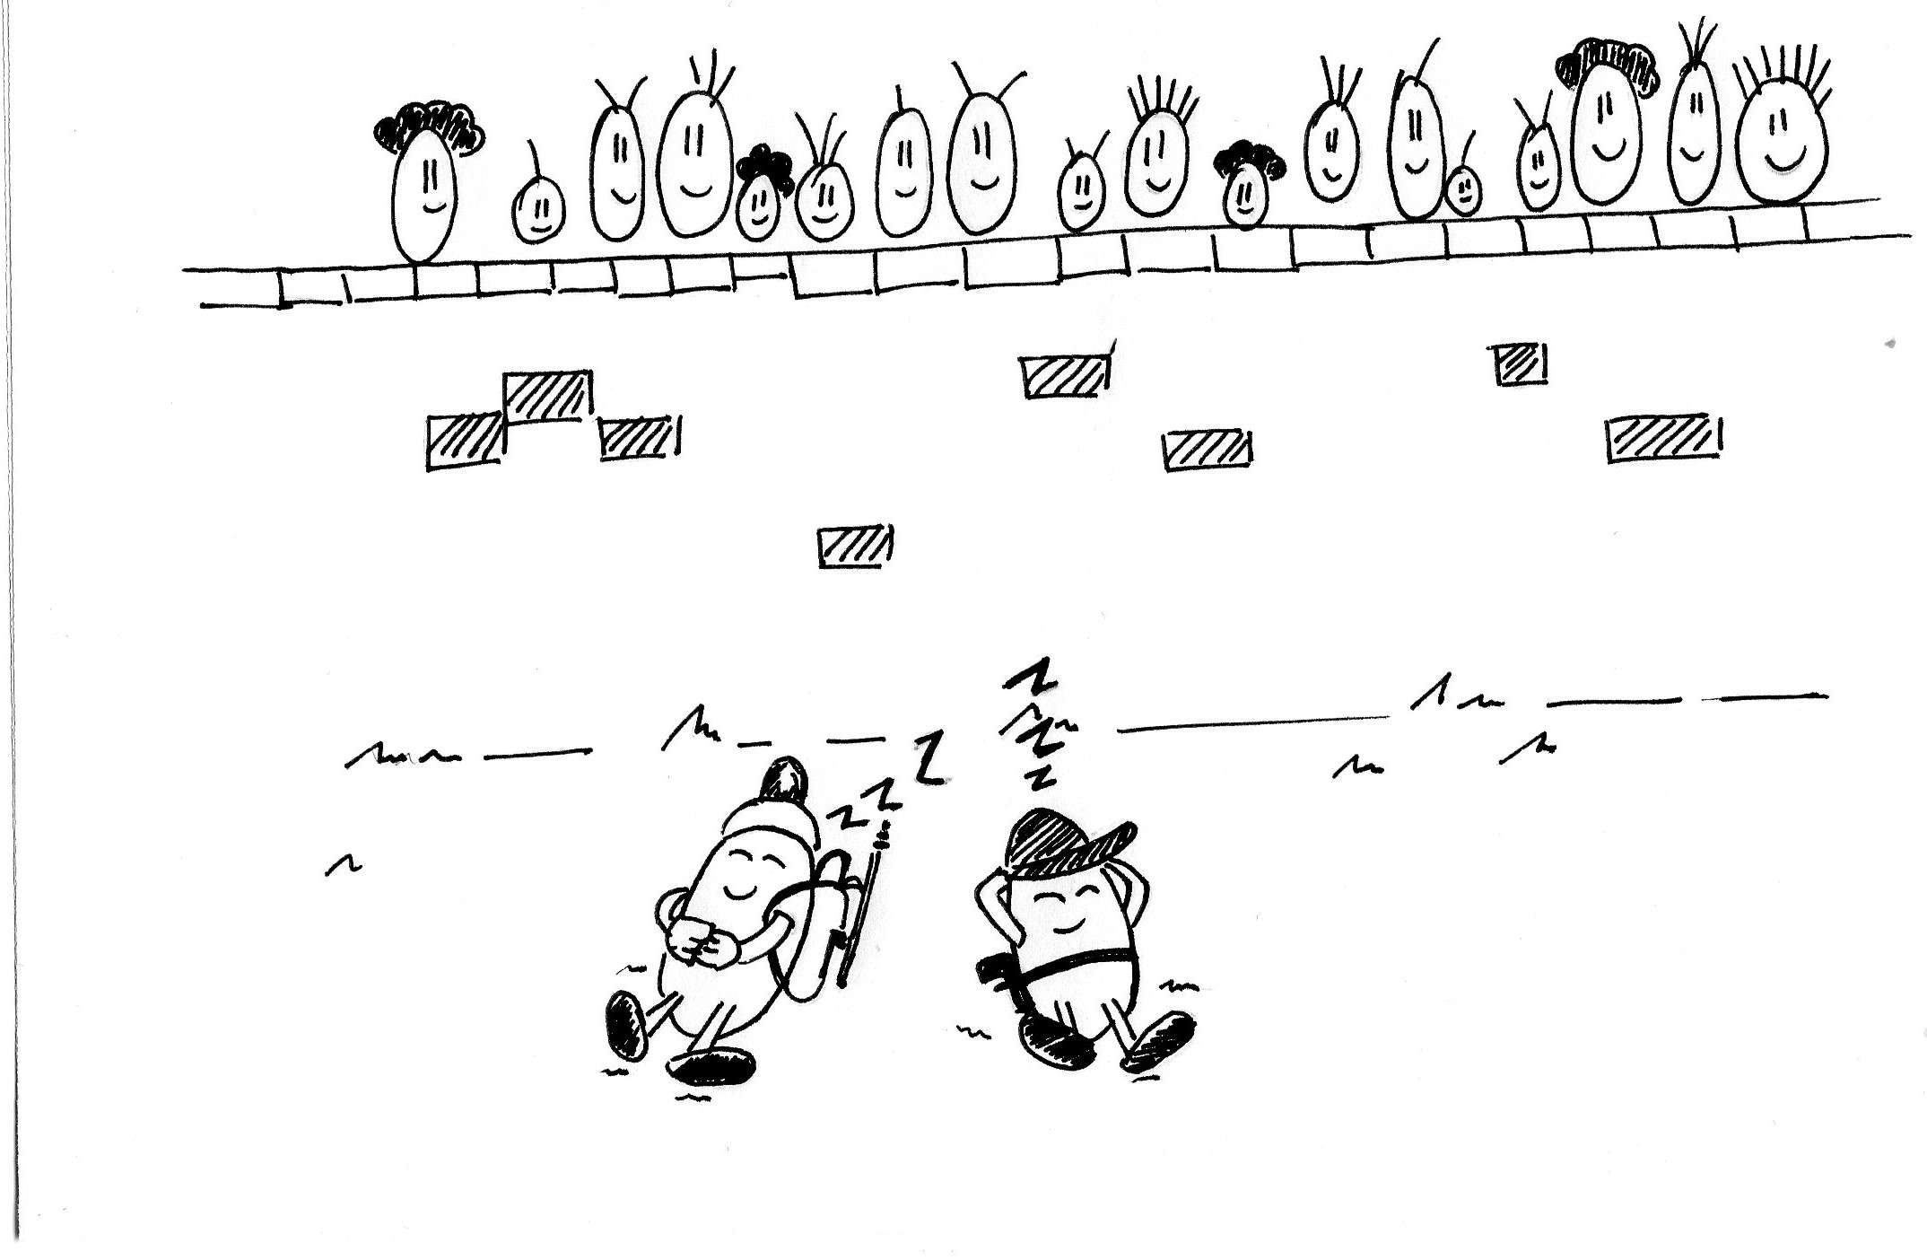
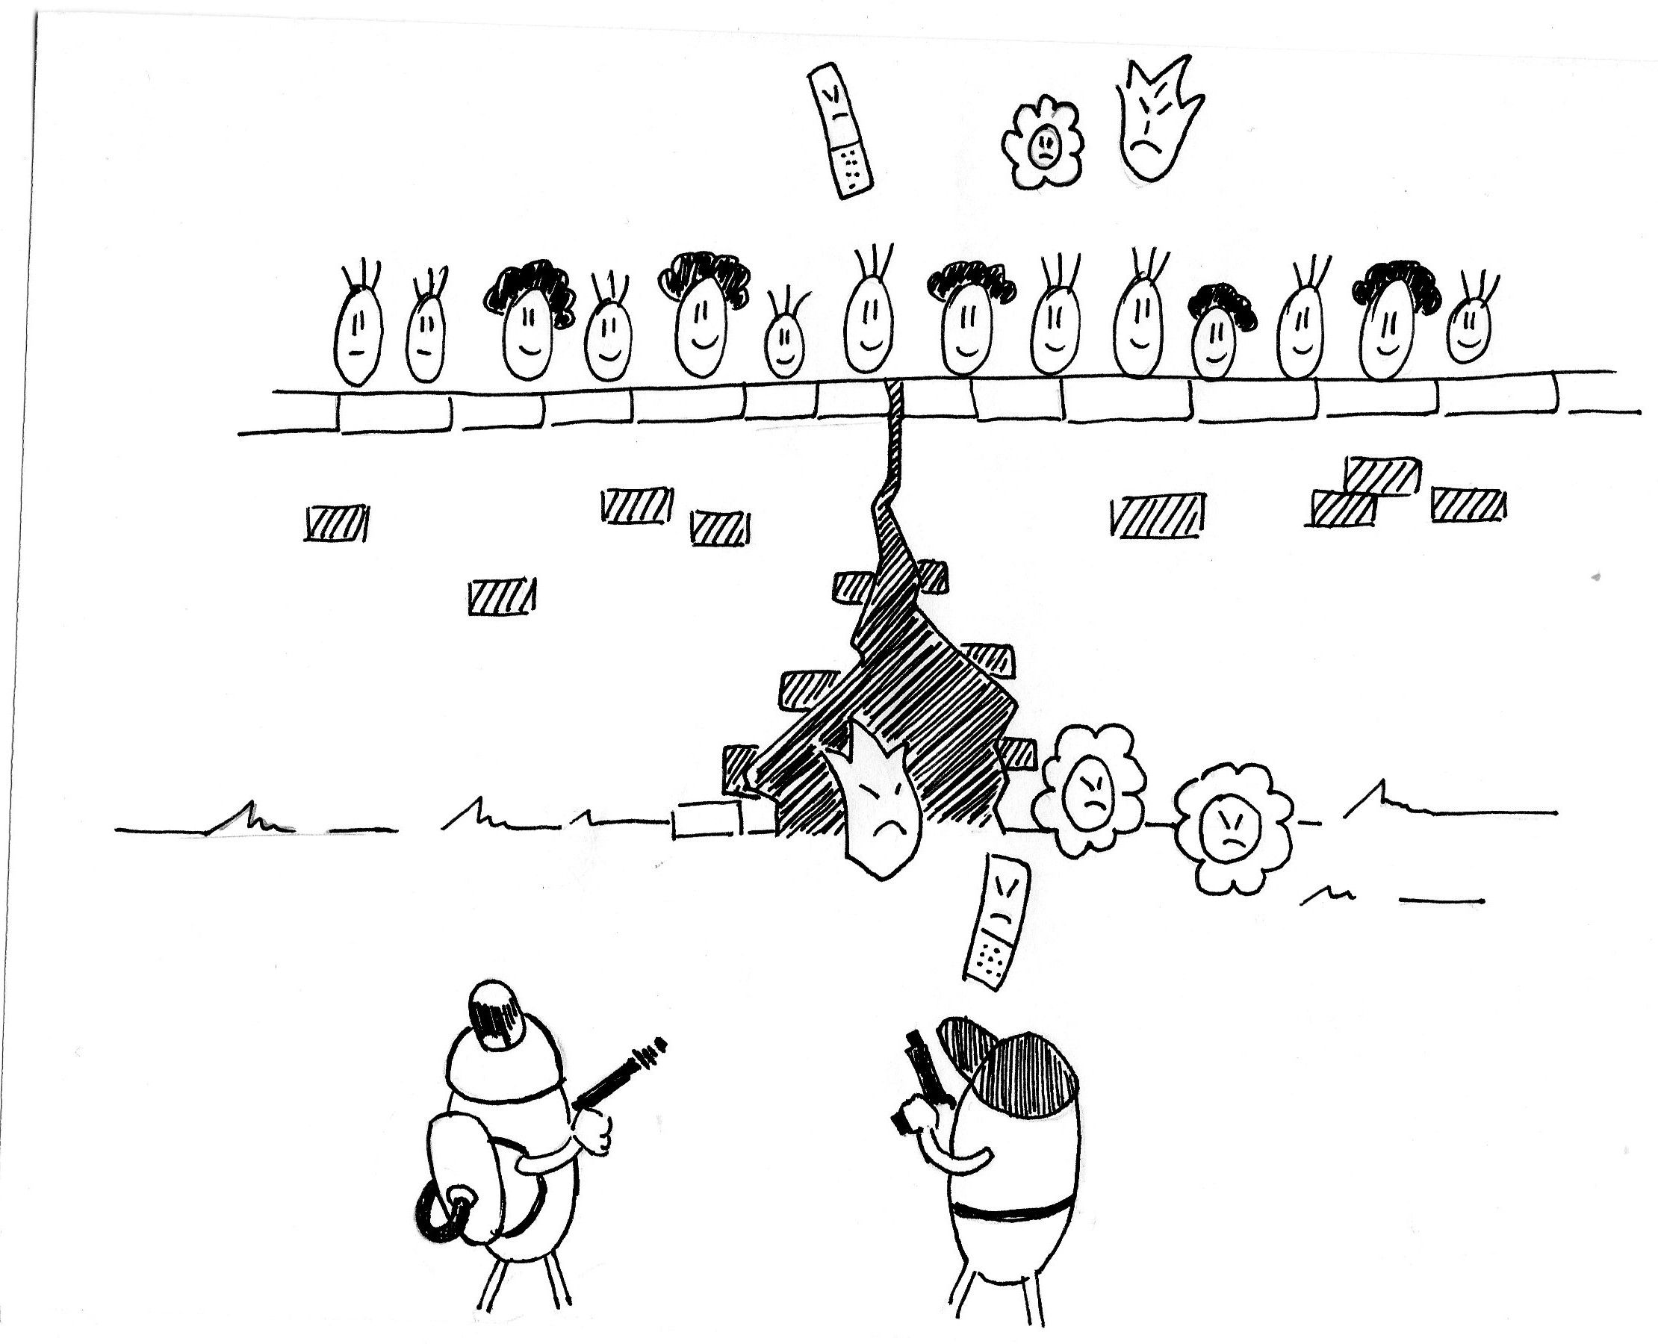
Rappel : Le jeu des 4 différences

Slide 15
Notes:
15

Slide 16
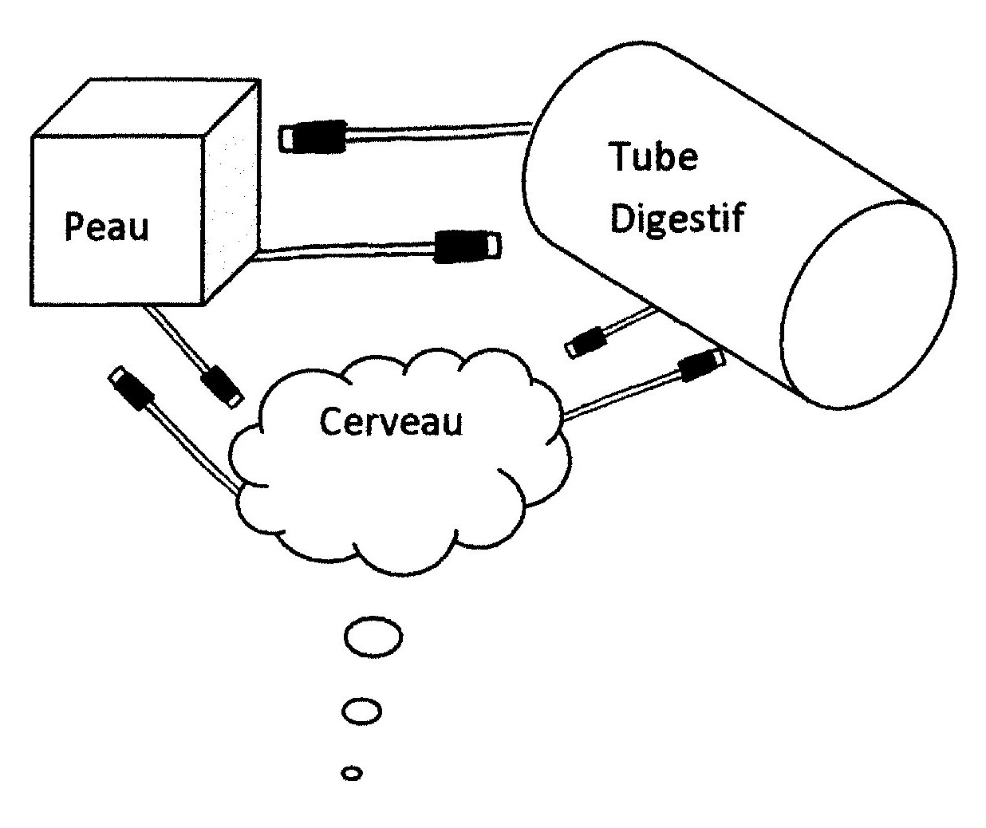

Rappel : la peau est connectée

Slide 17
Rappel : la peau est connectée
Entrée à travers la peau
sueur
Connexion aux stress

Slide 18
Dermatite atopique : le plan
1 / Rappel sur la DA
2/ Agir les facteurs déclenchants et la crise
3 / Expliquer : répondre aux questions

Slide 19
Agir : le plan
1/ Ne pas aggraver : identifier les ennemis.
2/ Comprendre les émollients.
3/ Savoir reconnaitre et traiter l’inflammation.

Slide 20
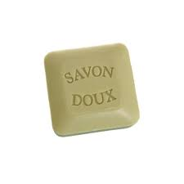

Les 2 ennemis dans la salle de bain
EAU
TOUS LES SAVONS

Slide 21
Agir : la bonne hygiène
Eviter d’aggraver
Réparer
Douche courte <5 mn
Eau pas trop chaude
Produit sans savon
Une fois par jour voire moins
Les émollients.
..

Slide 22

Les émollients : pourquoi?
Remplacer la cortisone
Traiter la peau sèche
Traiter le grattage
Empêcher les particules de l’environnement de rentrer

Slide 23
Les émollients : pourquoi?
Remplacer la cortisone
Traiter la peau sèche
Traiter le grattage
Empêcher les particules de l’environnement de rentrer

Slide 24
Les émollients : classification
Crème
Lait
Baume
Huile Cérat
--- +++

Slide 25
Les émollients : prise en charge
Préparation magistrale remboursable
Phrase magique
Cérat
Glycérolé d’amidon
Dexeryl
Dilution

Slide 26
Le bon émollient = choix du patient
Acides gras essentiels
Filaggrine
Vitamine B3 =PP
Urée
Anti staphylococcique
Extraits de bactéries
Huiles végétales
Glycérine
Cire d’abeille
Eau thermale
Avoine
30 gr par jour =
900 gr par mois

Slide 27
Les émollients : conclusion
- Pourquoi est-ce la base du tt ?
Hydratation quotidienne : pourquoi ?
Attention en crise
Corps entier
Avec ou sans douche
Autonomie à acquérir le plus tôt possible
SAVOIR CE QUE FAIT DÉJÀ LE PATIENT

Slide 28
Agir : le plan
1/ Ne pas aggraver : identifier les ennemis.
2/ Comprendre les émollients.
3/ Savoir reconnaitre et traiter l’inflammation.

Slide 29
Savoir reconnaitre une crise
Crise version patients
Crise version soignants
Quand je ne dors plus
Quand c’est pire que la veille
Quand je ne me supporte plus
Quand il y a du sang dans le lit
…
Dès que :
C’est rouge
Et/ou ça gratte
Et/ou c’est rugueux

Slide 30
Corticophobie du pharmacien d’officine: un frein à la bonne application des dermocorticoïdes dans certaines pathologies chroniques comme la dermatite atopique.
1- Les dermocorticoïdes, c’est très fort et ça a des effets secondaires comme la cortisone utilisée par voie orale.
VRAI ☐ FAUX ☐
Très sûr(e) ☐ sûr(e) ☐ peu sûr (e )☐ pas sûr(e) ☐
2- Le patient peut s’exposer au soleil quand il utilise des dermocorticoïdes
VRAI ☐ FAUX ☐
Très sûr(e) ☐ sûr(e) ☐ peu sûr (e )☐ pas sûr(e) ☐
3- Sur une même ordonnance, le prescripteur peut prescrire différentes formes de dermocorticoïdes ( crème, pommade)
VRAI ☐ FAUX ☐
Très sûr(e) ☐ sûr(e) ☐ peu sûr (e )☐ pas sûr(e) ☐

Slide 31
4- Quand ils sont bien indiqués, les dermocorticoïdes ne fragilisent pas la peau, même quand ils sont utilisés au long cours.
VRAI ☐ FAUX ☐
Très sûr(e) ☐ sûr(e) ☐ peu sûr (e )☐ pas sûr(e) ☐
5- Le médecin généraliste n’est pas habilité à prescrire des dermocorticoïdes au long cours.
VRAI ☐ FAUX ☐
Très sûr(e) ☐ sûr(e) ☐ peu sûr (e )☐ pas sûr(e) ☐
6- Le nombre de tubes de dermocorticoïdes prescrit en une seule fois n’est pas limité.
VRAI ☐ FAUX ☐
Très sûr(e) ☐ sûr(e) ☐ peu sûr (e )☐ pas sûr(e) ☐
7- Lors de la dispensation d’un dermocorticoïde, je délivre un seul tube à la fois, même si la prescription en stipule plus.
OUI ☐ NON ☐ NE SAIT PAS ☐
8- Je conseille d’utiliser le dermocorticoïde sur une sone élargie par rapport à la zone d’eczéma.
OUI ☐ NON ☐ NE SAIT PAS ☐

Slide 32
9- Je conseille d’utiliser le dermocorticoïde en diminuant progressivement son application: un jour sur deux, puis un jour sur trois.
OUI ☐ NON ☐ NE SAIT PAS ☐
10- J’interdis l’application du dermocorticoïde sur le visage.
OUI ☐ NON ☐ NE SAIT PAS ☐
11- Je souligne le risque de surinfection avec l’usage des dermocorticoïdes et conseille de désinfecter la zone avant leur application.
OUI ☐ NON ☐ NE SAIT PAS ☐
12- Je suis réticent(e) lors de la délivrance chronique de dermocorticoïdes chez un patient, et conseille de reconsulter même si l’ordonnance présentée est encore valide.
OUI ☐ NON ☐ NE SAIT PAS ☐

Slide 33
Corticophobie du pharmacien d’officine: un frein à la bonne application des dermocorticoïdes dans certaines pathologies chroniques comme la dermatite atopique.
1- Les dermocorticoïdes, c’est très fort et ça a des effets secondaires comme la cortisone utilisée par voie orale.
VRAI ☐ FAUX ☑
Très sûr(e) ☑ sûr(e) ☐ peu sûr (e )☐ pas sûr(e) ☐
2- Le patient peut s’exposer au soleil quand il utilise des dermocorticoïdes
VRAI ☑ FAUX ☐
Très sûr(e) ☑ sûr(e) ☐ peu sûr (e )☐ pas sûr(e) ☐
3- Sur une même ordonnance, le prescripteur peut prescrire différentes formes de dermocorticoïdes ( crème, pommade)
VRAI ☑ FAUX ☐
Très sûr(e) ☑ sûr(e) ☐ peu sûr (e )☐ pas sûr(e) ☐

Slide 34
4- Quand ils sont bien indiqués, les dermocorticoïdes ne fragilisent pas la peau, même quand ils sont utilisés au long cours.
VRAI ☑ FAUX ☐
Très sûr(e) ☑ sûr(e) ☐ peu sûr (e )☐ pas sûr(e) ☐
5- Le médecin généraliste n’est pas habilité à prescrire des dermocorticoïdes au long cours.
VRAI ☐ FAUX ☑
Très sûr(e) ☑ sûr(e) ☐ peu sûr (e )☐ pas sûr(e) ☐
6- Le nombre de tubes de dermocorticoïdes prescrit en une seule fois n’est pas limité.
VRAI ☑ FAUX ☐
Très sûr(e) ☑ sûr(e) ☐ peu sûr (e )☐ pas sûr(e) ☐
7- Lors de la dispensation d’un dermocorticoïde, je délivre un seul tube à la fois, même si la prescription en stipule plus.
OUI ☐ NON ☑ NE SAIT PAS ☐
8- Je conseille d’utiliser le dermocorticoïde sur une sone élargie par rapport à la zone d’eczéma.
OUI ☑ NON ☐ NE SAIT PAS ☐

Slide 35
9- Je conseille d’utiliser le dermocorticoïde en diminuant progressivement son application: un jour sur deux, puis un jour sur trois.
OUI ☐ NON ☑ NE SAIT PAS ☐
10- J’interdis l’application du dermocorticoïde sur le visage.
OUI ☐ NON ☑ NE SAIT PAS ☐
11- Je souligne le risque de surinfection avec l’usage des dermocorticoïdes et conseille de désinfecter la zone avant leur application.
OUI ☐ NON ☑ NE SAIT PAS ☐
12- Je suis réticent(e) lors de la délivrance chronique de dermocorticoïdes chez un patient, et conseille de reconsulter même si l’ordonnance présentée est encore valide.
OUI ☐ NON ☑ NE SAIT PAS ☐

Slide 36
Savoir utiliser les dermocorticoïdes
Lequel?
Combien de temps ?
Posologie?
Où?
Contre indication?

Slide 37
Lequel?
Clobetasol propionate : clobex®, dermoval,® clarelux ®
Betamethasone : betneval ®, diprosone ®
Hydrocortisone aceponate : efficort ®
Difluprednate : epitopic ®
Fluticasone : flixovate ®
Desonide : locatop ®
Hydrocortisone butyrate : locoid ®
Diflucortolone valerianate : nerisone ®
Desonide : locapred, ® tridesonit ®

Slide 38
Combien de temps?
On commence quand ? Dès que :
ça gratte
et / ou c’est rouge
On arrête quand ? Quand :
ni ça gratte,
ni c’est rouge

Slide 39
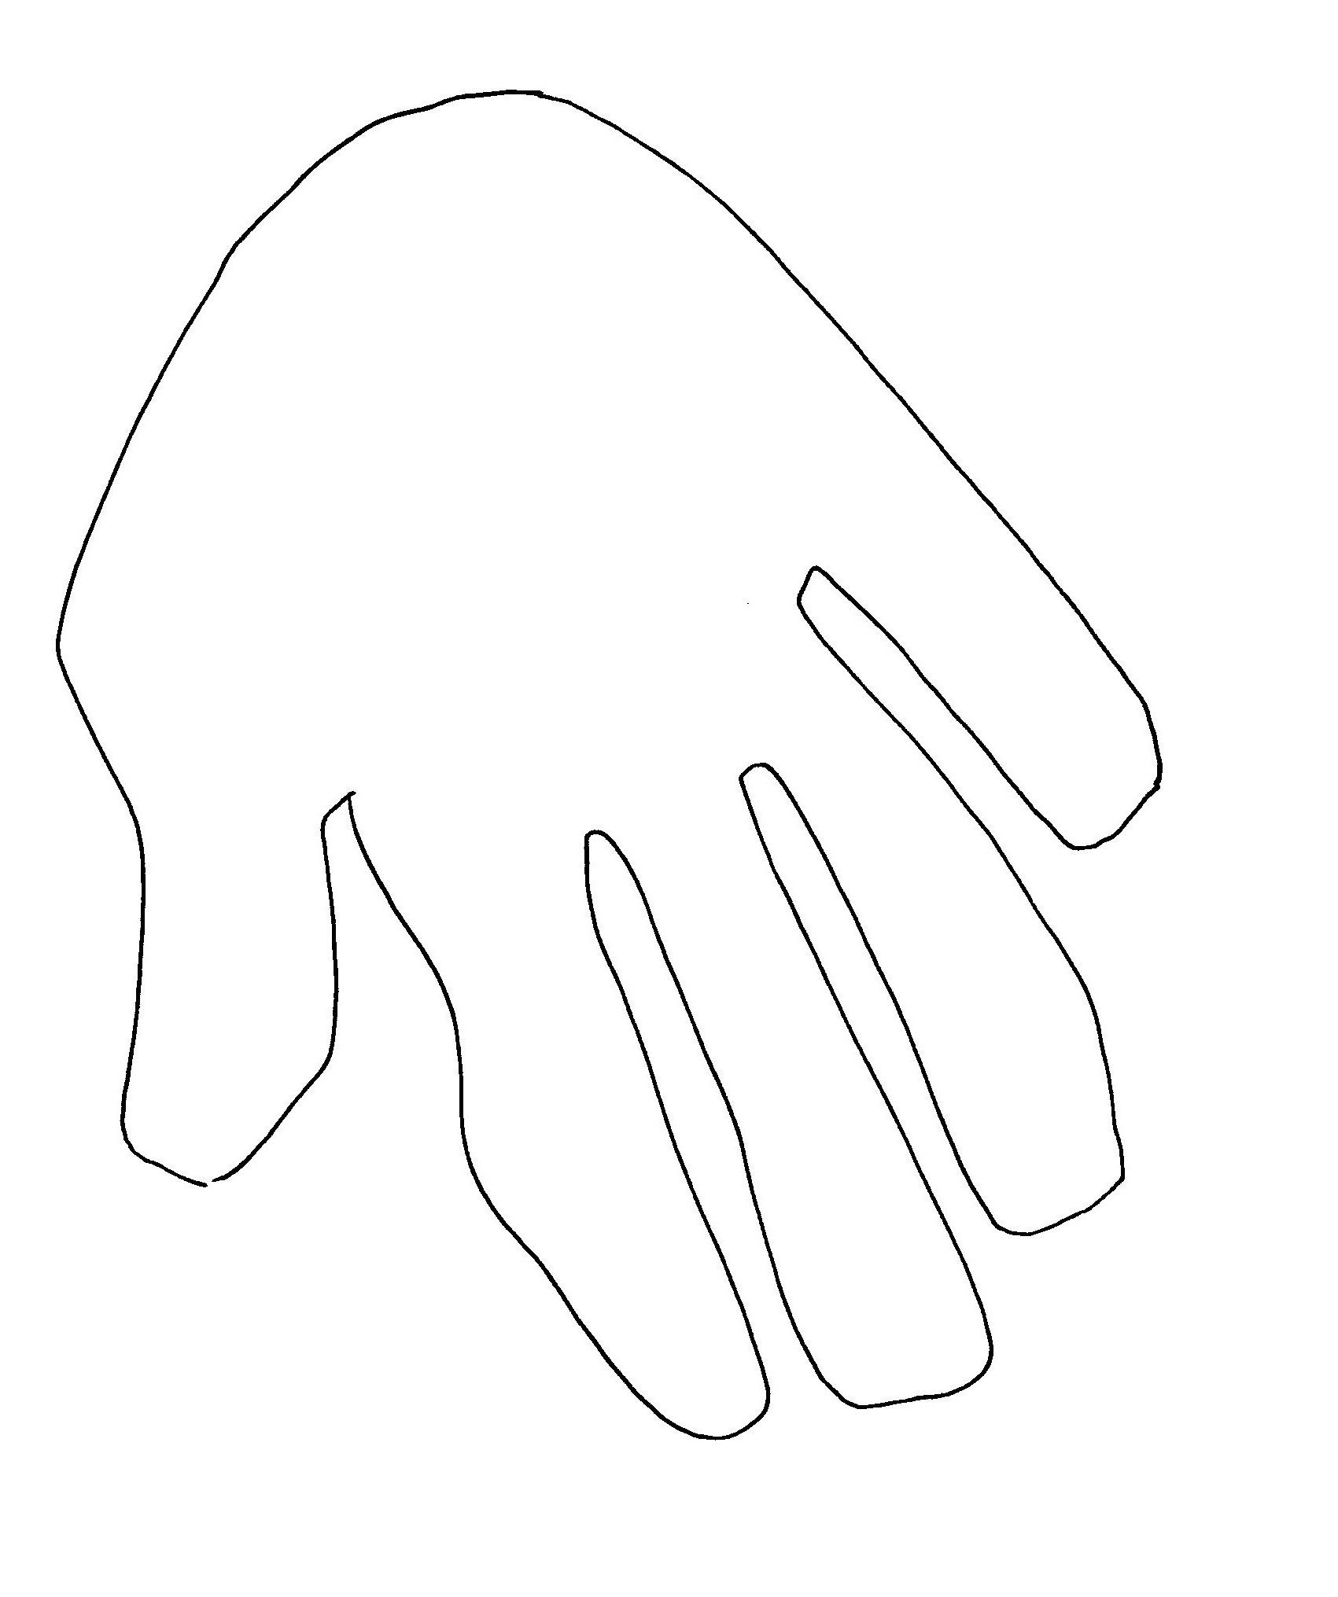
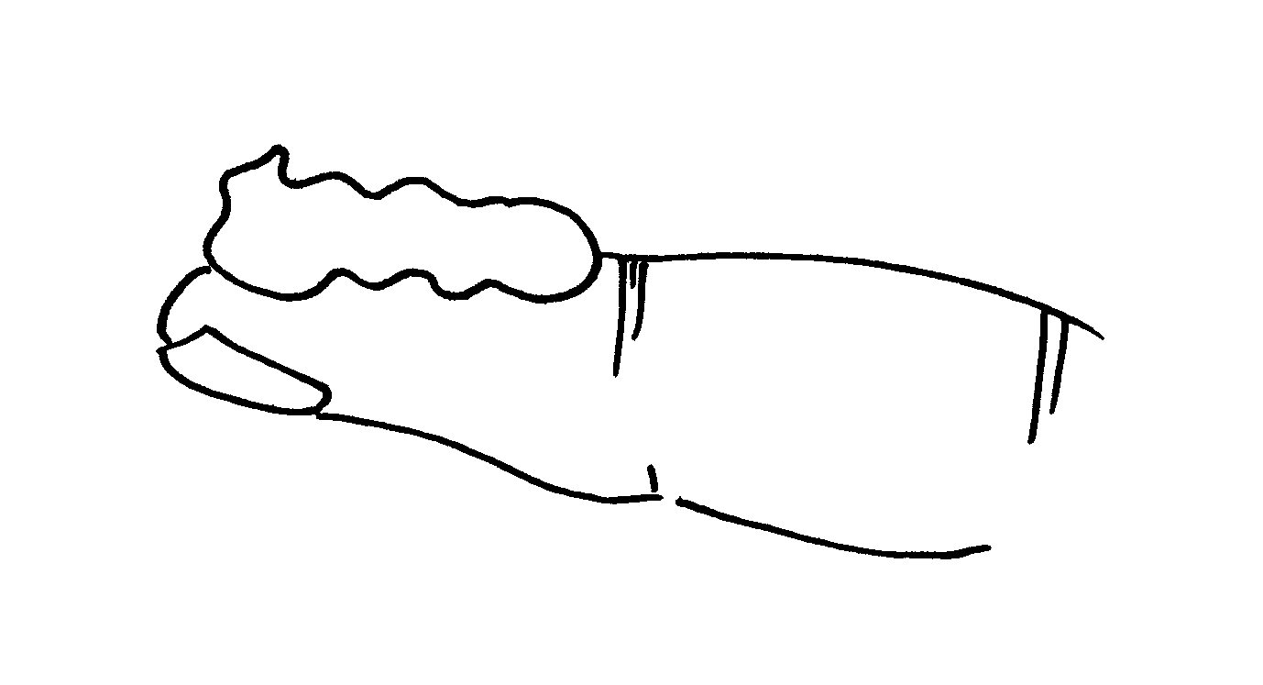
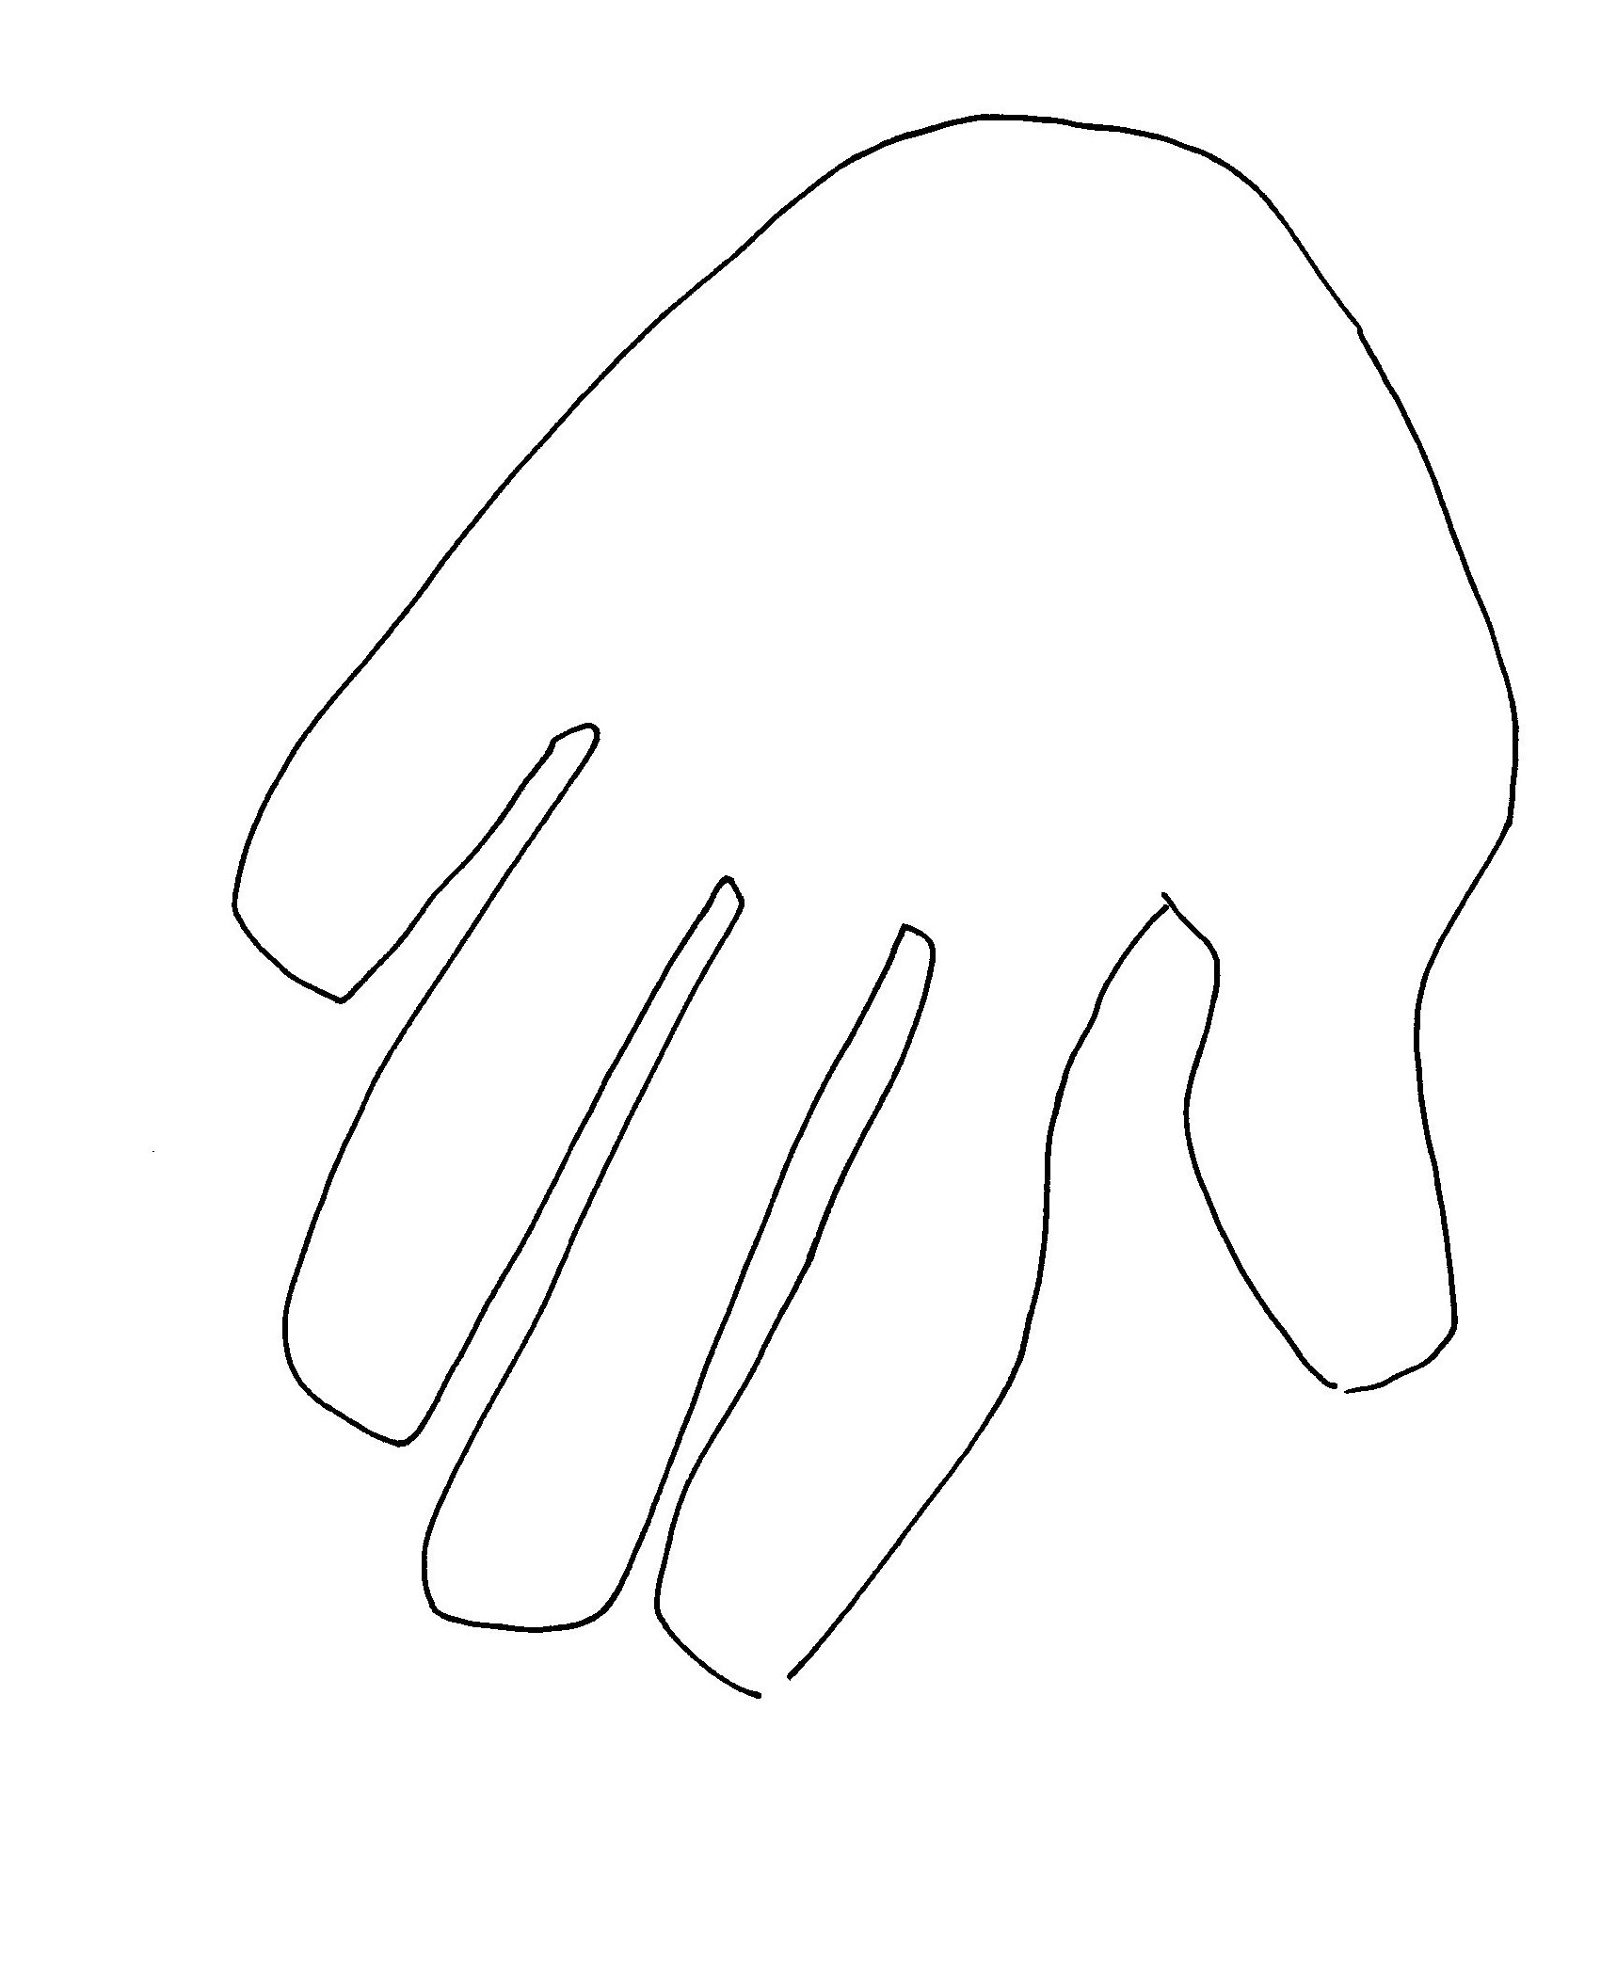
Posologie = Unité phalangette
Membre inférieur = 8
Membre supérieur = 4
Tête et cou = 2,5

Slide 40
Où?
Adaptation âge ?
Pas de localisation interdite (paupières, couches)
DEBORDER largement au-delà de la plaque visible

Slide 41
Contre-indications et difficultés
Erreur de diagnostic (champignon, herpès, impétigo)
La cortisone par voie orale
Difficultés de la surinfection?
Quand reconsulter ?

Slide 42
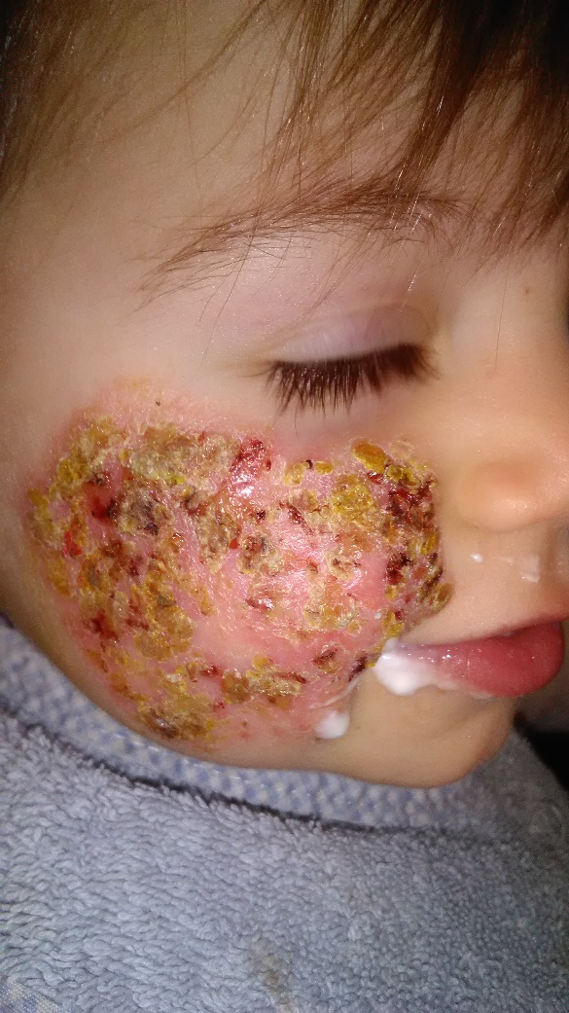
Erreur de diagnostic!

Slide 43
Tacrolimus Protopic® Takrozem®
Pourquoi
Quand
Comment
Quel dosage
Durée
Risques à court terme ( herpès , surinfection)
Risque ? ( cancers)

Slide 44
En cas d’échecs des tt locaux ?
Méthotrexate
Ciclosporine
Biothérapies

Slide 45
Dermatite atopique : le plan
1/ rappel sur la D.A.
2/ agir : les facteurs déclenchant et la crise
3/ expliquer : répondre aux questions

Slide 46
Commentaire d’ordonnance
Questionner le déroulement de la consultation
Ecouter
Pas de discordance
Evaluer cr qui se faire déjà
Rassurer, renforcer, sécuriser

Slide 47
Trucs et astuces
Enveloppements : tubifast®
L’occlusion par pansements sur les plaques
Dalibours pour les poils : gel douche et crèmes
Jamais d’antiseptique alcoolisés, se limiter aux Dalibours
Gants de coton pour les crevasses des mains
Couper les ongles
Alternatives aux grattages..

Slide 48
Conseils au comptoir : alimentation
Moins de sucre et moins de mauvais corps gras
Lutter contre la fermentation : gluten? Lait? dissocier féculents et légumes ?
Changer le lait du bébé : uniquement si tt bien fait et ne passe pas

Slide 49
Conseils : compléments alimentaires
Pour éviter les antibiotiques
Pour refaire la flore
Pour regraisser la peau ?
Pour la fatigue

Slide 50
Conseils au comptoir :
Se méfier des messages parasites
Attention à la communication non verbale
Chasser la corticophobie , elle revient au galop

Slide 51
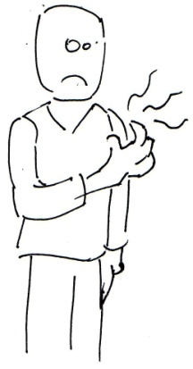
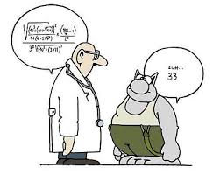
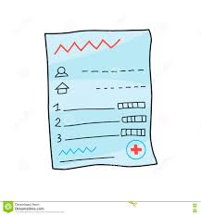
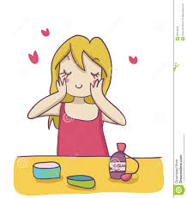


Conseil au comptoir : remotiver

Slide 52
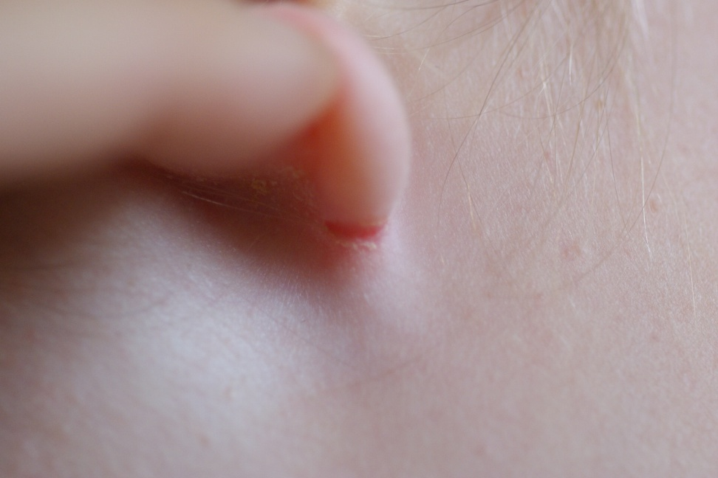
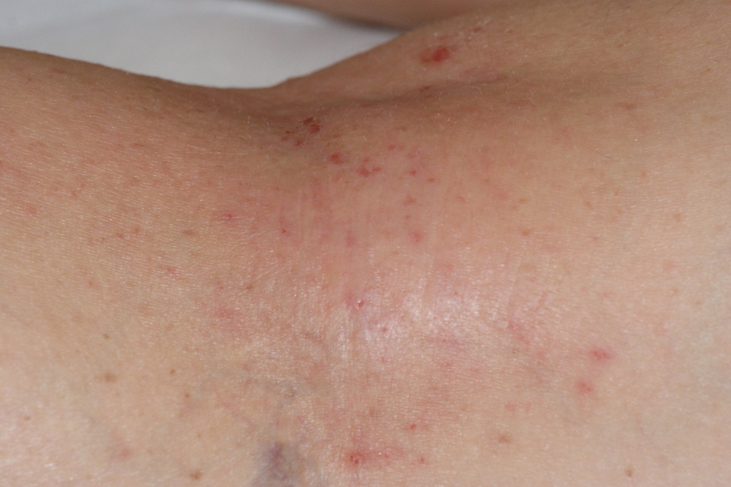
Savoir reconnaitre les différentes lésions

Slide 53
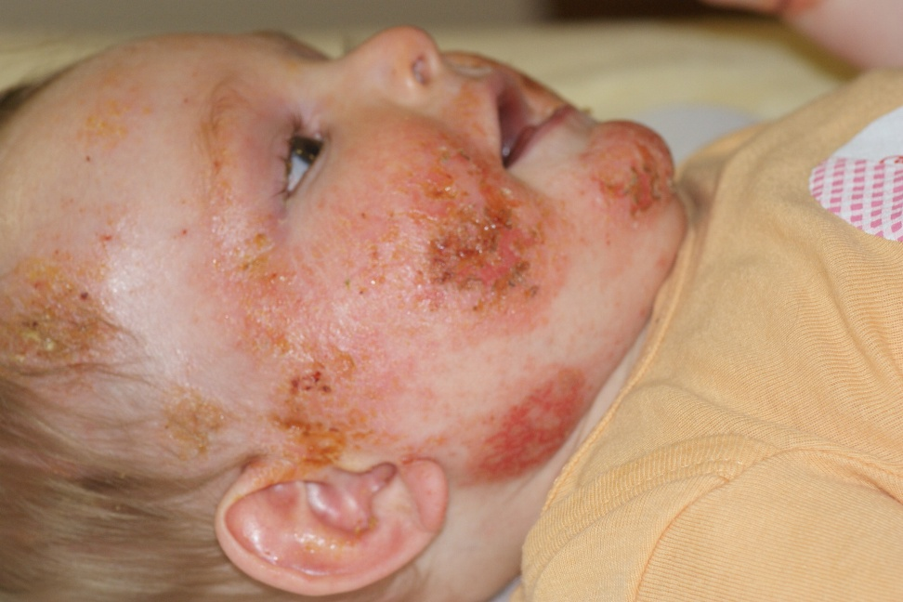
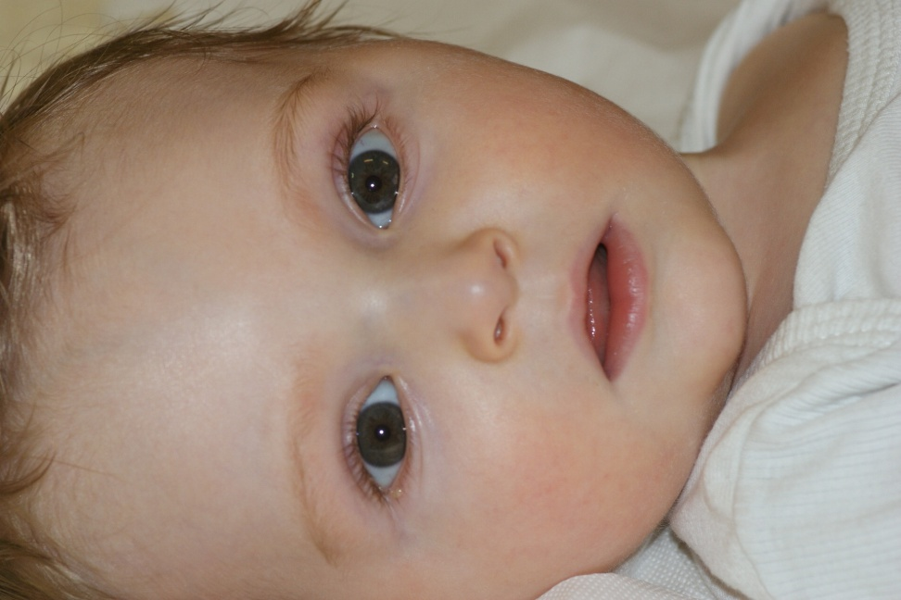
Surinfections

Slide 54
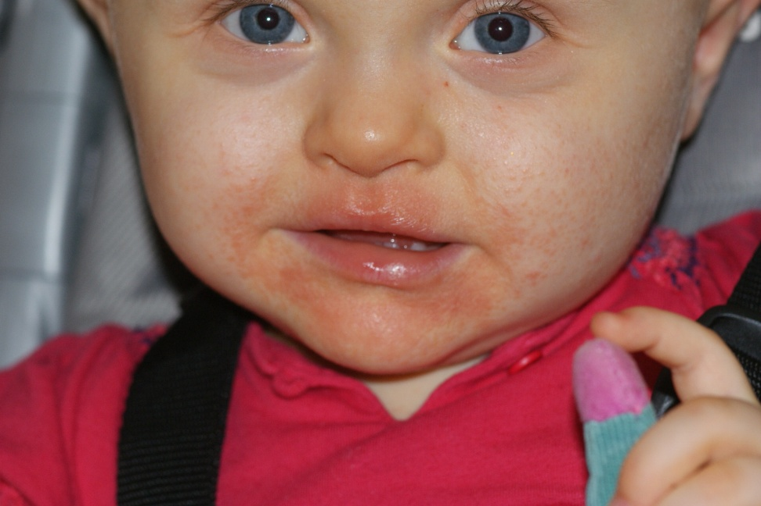
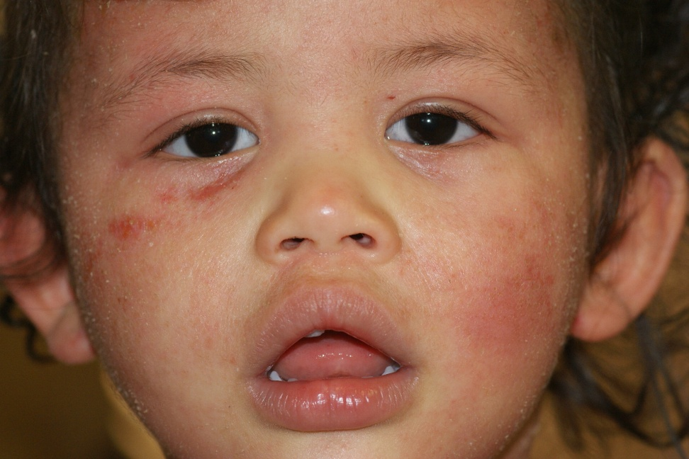
Visage

Slide 55
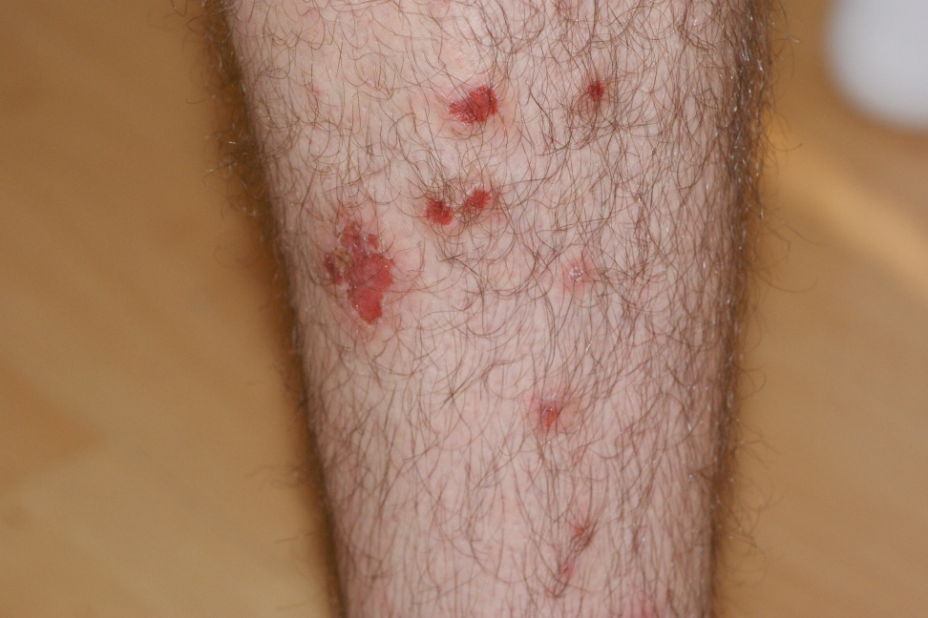
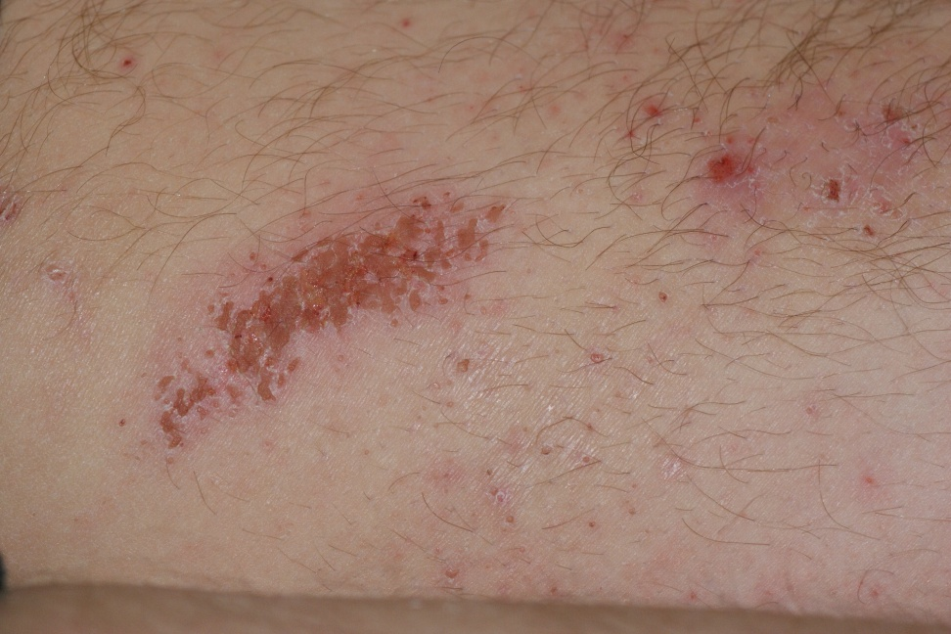
Les poils

Slide 56
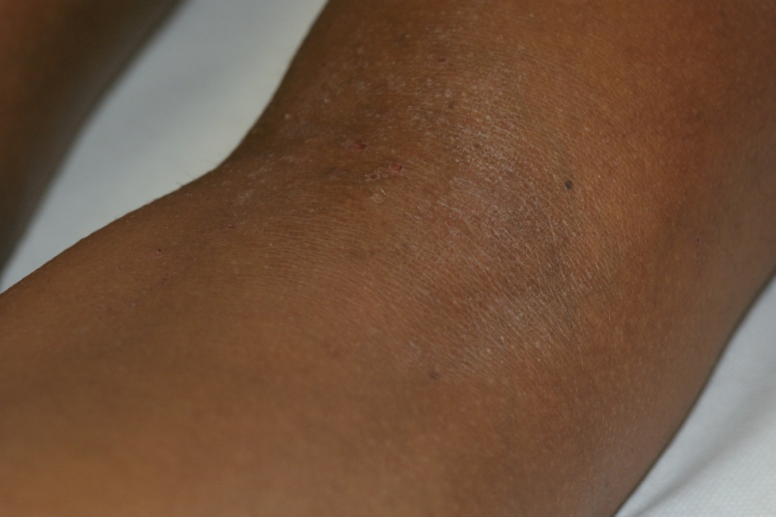
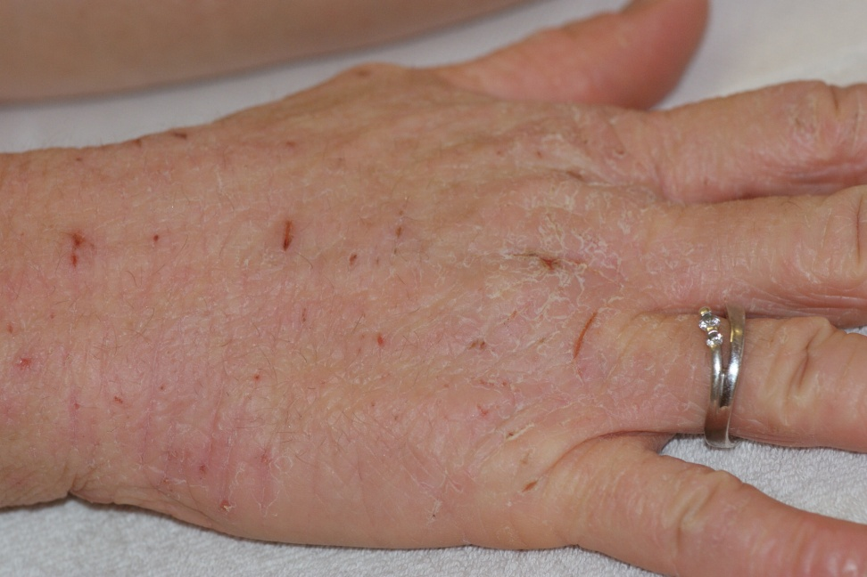
Peau noire/ la main

Slide 57
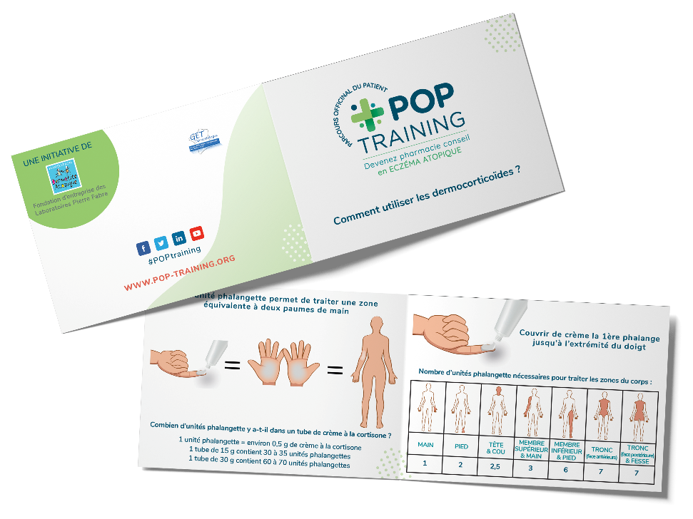

Pop Training

Slide 58
Retour de la formation
Creme barrière pour la piscine
La grossesse et l’allaitement
Dans les trucs et astuces : le pouce sucé
Points bien acquis : la place des émollients, la corticophobie, l’unité phalangette, la qtte nécessaire, pas de décroissance, comment expliquer, la crise, le quizz, pop training
Demande : mettre plus de cas cliniques

